Slide 1

Семинар 2 на тему
«Архитектурные модели на языке Archimate 3.0»
проф., к.э.н., проф. Ильина О.П.
каф. Информатики СПбГЭУ
24.10.2018

Slide 2
ВОПРОСЫ
Язык Archimate. История появления
Метамодель языка Archimate
Архитектура бизнеса на языке Archimate
Архитектура стратегий на языке Archimate
Архитектура приложений на языке Archimate
Архитектура ИТ-инфраструктуры на языке Archimate
Инструментальные средства для языка Archimate
Проблемы и перспективы развития языка Archimate

Slide 3
Языки архитектурного описания
Язык моделирования АП ArchiMate был разработан в Нидерландах. Проект возглавляла организация «Telematica Instituut». Период разработки – 2002-04 г.г., в 2008 г. язык взят на сопровождение The Open Group, которому даны права на дальнейшее развитие ArchiMate. Июнь 2016 г. - ArchiMate 3.0.
http://pubs.opengroup.org/architecture/archimate3-doc/toc.html

Slide 4
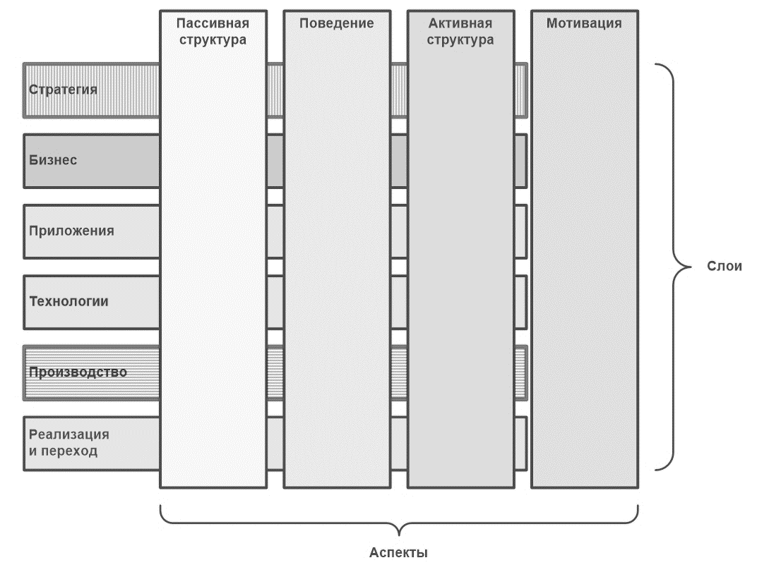
Концепция Archimate 3.0

Slide 5
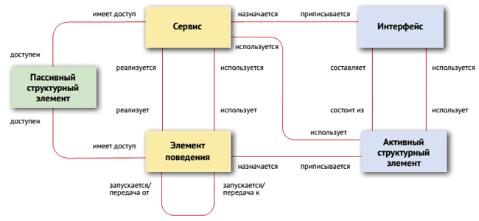
Метамодель ARCHIMATE: элементы и отношения

Slide 6
Активный структурный элемент (active structure element) определяется как некая сущность, которая способна выполнять определенные действия. Это могут быть бизнес-исполнители, компоненты приложений или устройства, которые реально исполняют те или иные действия.
Пассивный структурный элемент (passive structure element) определяется как некоторый объект, на котором выполняются действия. Обычно это информационные объекты или объекты данных, также они могут быть использованы для представления физических объектов, над которыми выполняются те или иные действия.
Элемент поведения (behavior element) определяется как некоторая единица действия, выполняемая одним или несколькими активными структурными элементами. Элементами поведения являются процессы, функционалы (функции), сервисы и события, они назначаются активным структурным элементам, чтобы показать, кто или что производит те или иные действия.
В ArchiMate - активный структурный элемент есть субъект поведения, глагол-сказуемое - элемент выполнения поведения и существительное-дополнение - пассивный структурный элемент, то есть объект, на котором выполняется поведение.

Slide 7
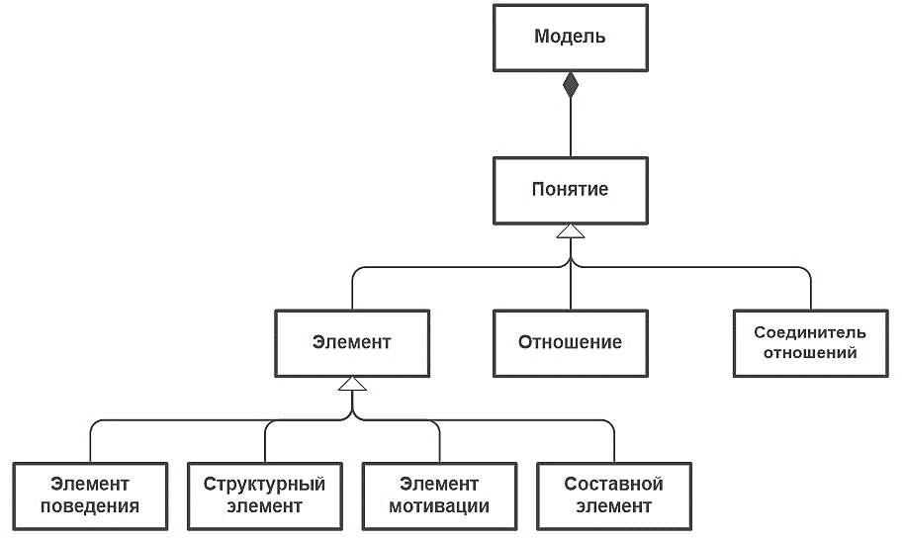
Основные понятия Archimate
Notes:
Адекватность - соответствие модели исходной реальной системе и учёт, прежде всего, наиболее важных качеств, связей и характеристик. Оценить адекватность выбранной модели, особенно, например, на начальной стадии проектирования, когда вид создаваемой системы ещё неизвестен, очень сложно. В такой ситуации часто полагаются на опыт предшествующих разработок или применяют определённые методы, например, метод последовательных приближений;
Точность - степень совпадения полученных в процессе моделирования результатов с заранее установленными, желаемыми. Здесь важной задачей является оценка потребной точности результатов и имеющейся точности исходных данных, согласование их как между собой, так и с точностью используемой модели;
Типовость модели к анализу ряда однотипных систем в одном или нескольких режимах функционирования. Это позволяет расширить область применимости модели для решения большего круга задач;

Slide 8
Архитектура бизнеса
Бизнес-канва
Организационная структура
Функциональная структура
Процессная структура
Выбор стейкхолдеров
SWOT-анализ
Мотивационная модель (целевые установки)
Стратегии бизнеса

Slide 9
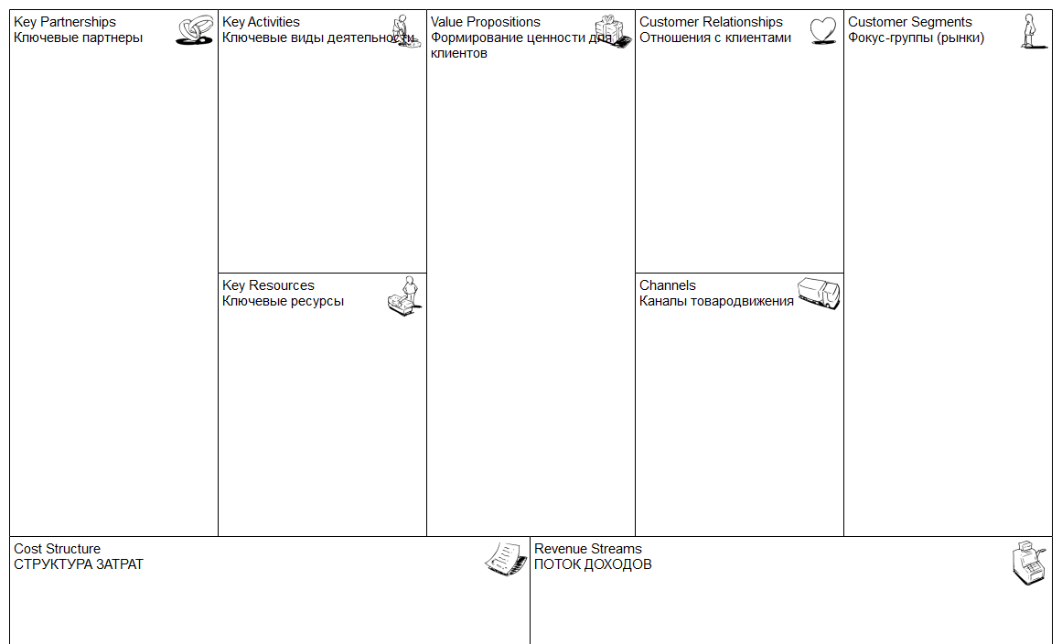
Бизнес-канва по А.Остервальдеру

Slide 10
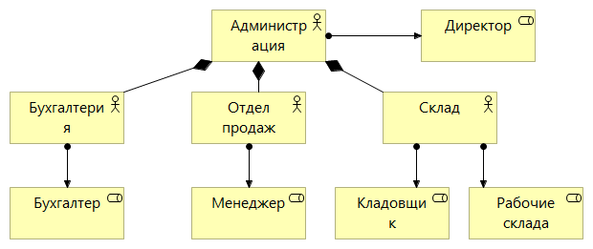
Организационно-штатная структура предприятия

Slide 11
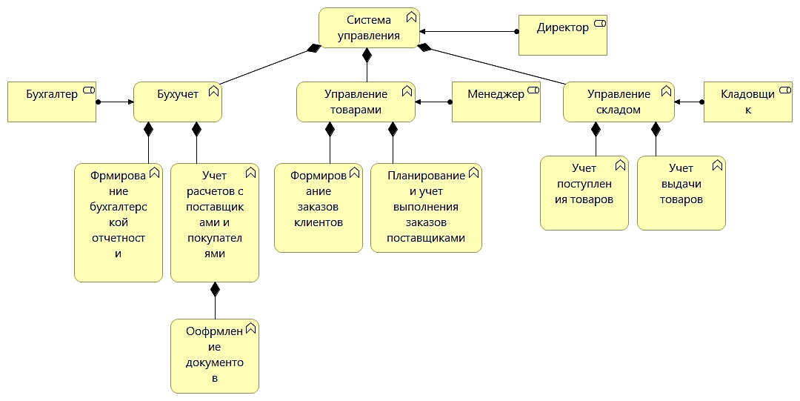
Функциональная структура системы управления

Slide 12
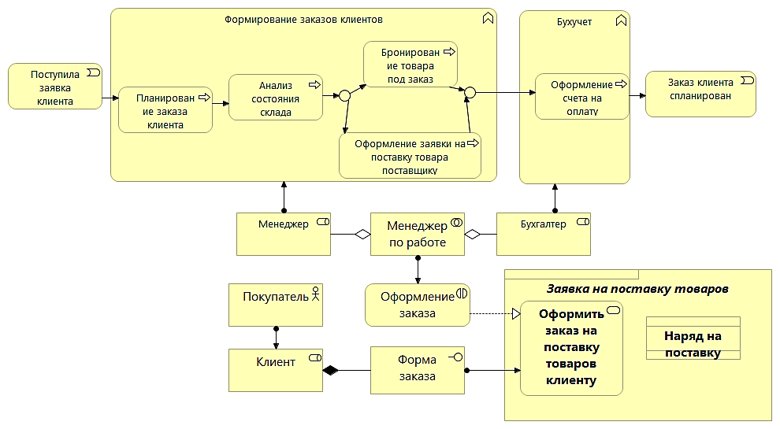
Процессная структура предприятия

Slide 13
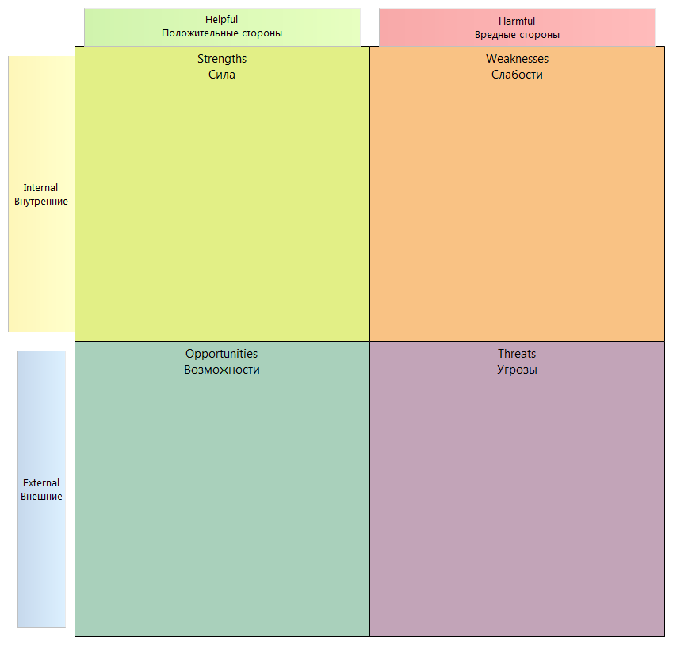
SWOT

Slide 14
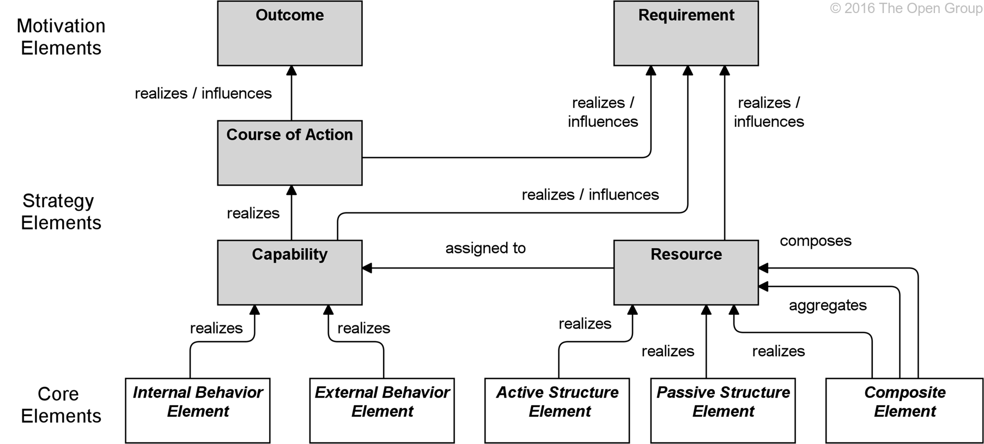
Пример элементов мотивационной и стратегической модели
Strategy Elements and Motivation and Core Elements

Slide 15
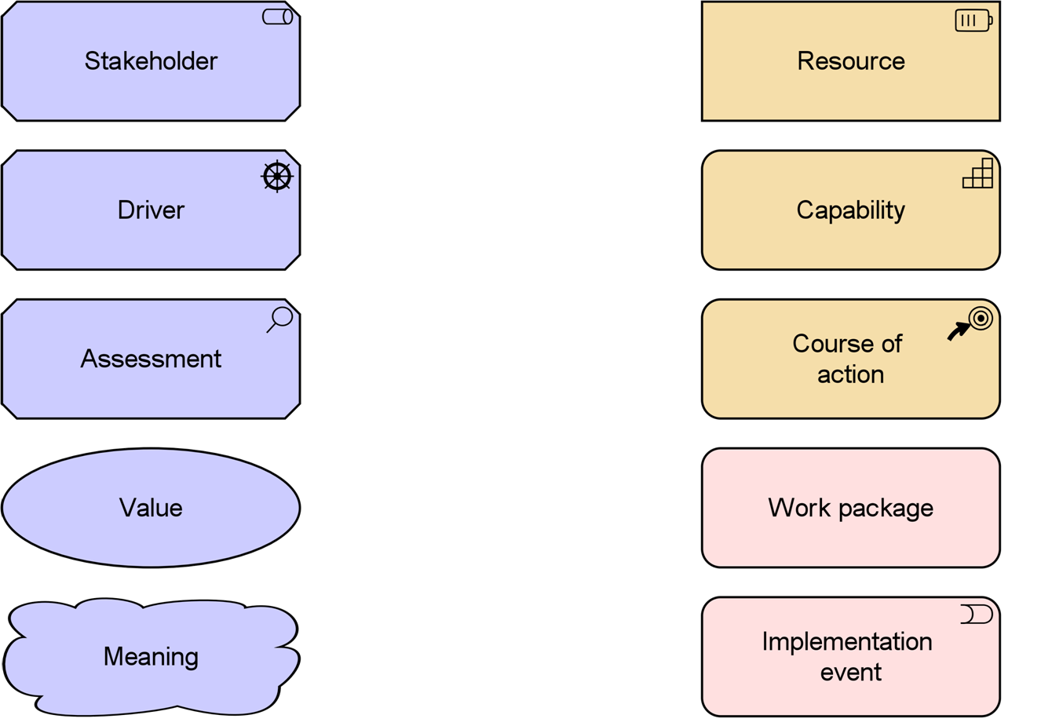
Пример элементов мотивационной и стратегической модели
Strategy Elements and Motivation and Core Elements

Slide 16
В мотивационной БИЗНЕС-модели определяются:
  Стейкхолдеры, правомочные выдвигать БИЗНЕС-ТРЕБОВАНИЯ к информационной системе со стороны БИЗНЕСА;
  перечень драйверов (Divers), с указание оценки их влияния (Assessments);
  перечень принципов (Principles), соблюдение которых для разработки стратегии деятельности предприятия считается обязательным;
  ограничения (Constraints) для реализации стратегических целей (учитываются реалистические возможности: ресурсные ограничения, временные и финансовые рамки);
  дерево стратегических целей (Goals), которые ориентированы на достижение эффекта в сфере бизнеса с учетом выполнения принципов и выявленных ограничений (цели – способ разрешения проблем, обозначенных драйверами, либо реализации новых возможностей для решения проблем повышения эффективности деятельности предприятия).
  Доказать, что каждая цель удовлетворяет требованиям SMART: Specific - конкретная; Measurable - измеримая; Achievable - достижимая; Realistiс - реалистичная; Timed - определенная по времени).
  Цель выразить измеряемым показателем, показать взаимное влияние целей друг на друга (положительное, негативное).
  Требования (Requirements) – результирующая формулировка условий или ключевой фактор для достижения поставленных целей, которые должны быть выполнены обязательно.

Slide 17
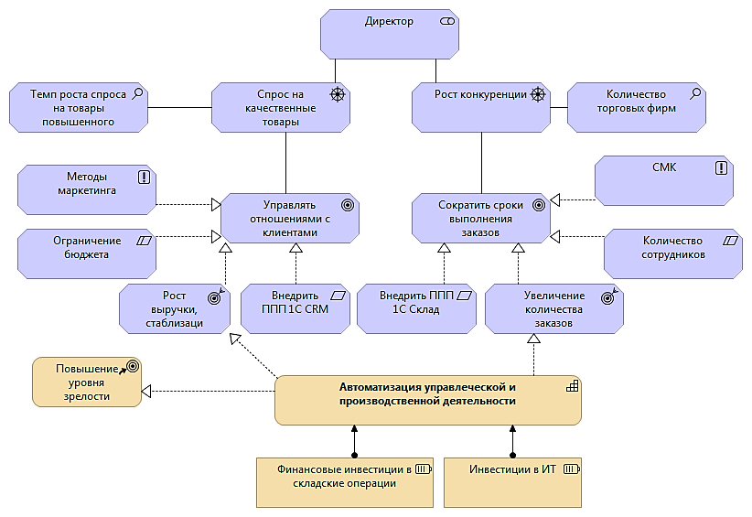
Мотивационная и стратегическая модели

Slide 18
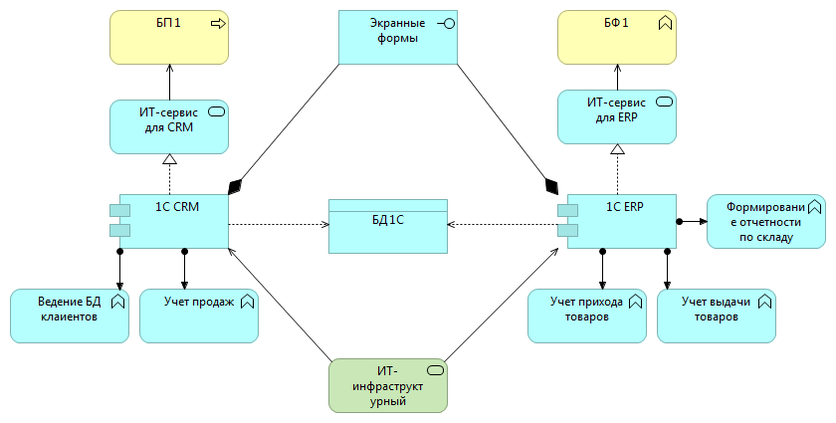
Архитектура приложений

Slide 19
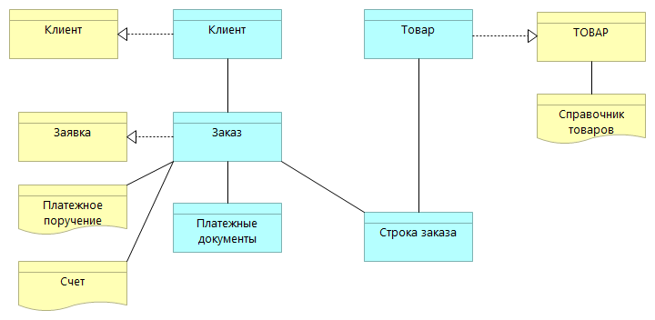
Архитектура данных

Slide 20
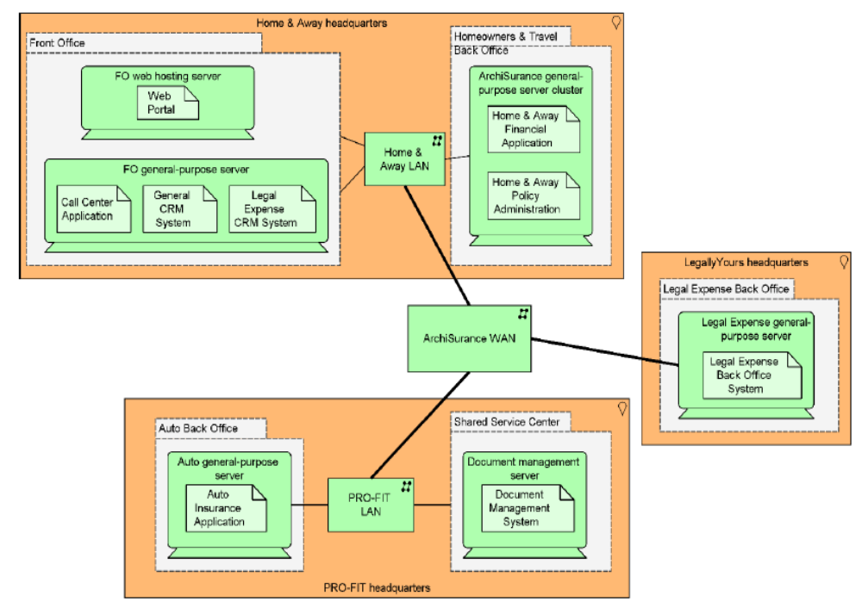
Архитектура ИТ-инфраструктуры

Slide 21
Архитектура ИТ-инфраструктуры

Slide 22
Местоположение (локация) узлов сети

Slide 23
Внутрисистемные связи ИТ-инфраструктуры

Slide 24
Процесс трансформации/миграции архитектуры As Is - To Be (плато)

Slide 25
СПАСИБО ЗА ВНИМАНИЕ!

